Slide 1
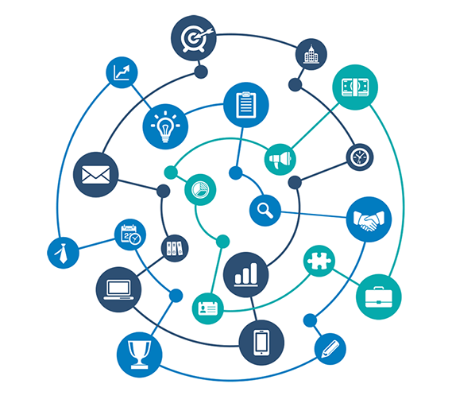


Internet of Things
Revolucionar a forma de se comunicar com as coisas
Controle usando o celular.
Monitoramento usando sensores

Slide 2
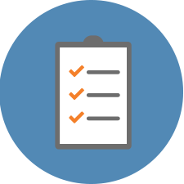
Tópicos
Internet.
Coisa / Sensores / Tipos.
MCU.
SBC / Broker.
Topologia Iot.
Feedback da topologia.
O que é Iot ?

Slide 3
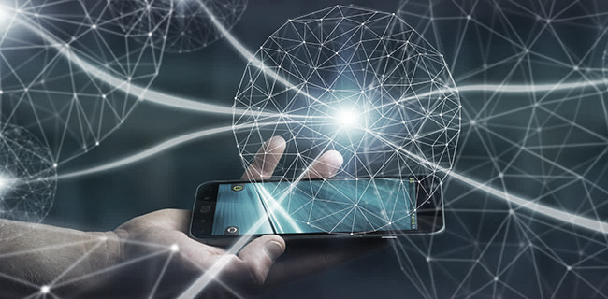

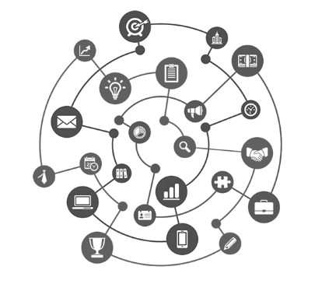
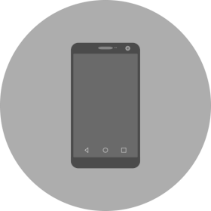
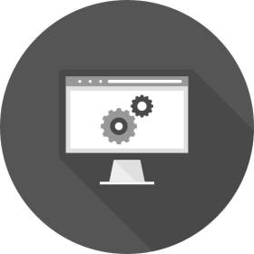
Internet.
A Internet é o primeiro passo para podermos trabalhar com o conceito de IOT, pois o IOT é integrado na Internet. Mas oque é Internet ?
A Internet é um sistema global que interliga milhões de Ips, que interliga derivadas redes, fazendo com que os usuário possam ter informações, acesso e a troca de dados. Nessas informações e troca de dados funciona por trás uma grande troca de protocolos para poder atender o serviço utilizado.

Slide 4
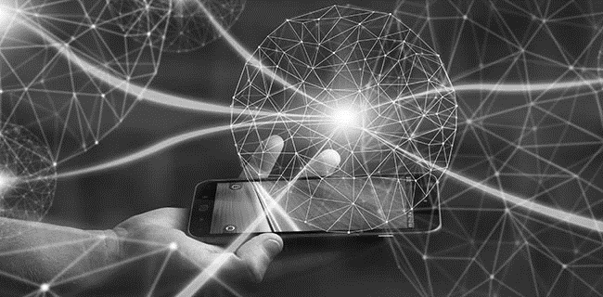
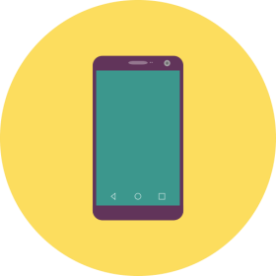
Coisas “Things”
A Internet é o primeiro passo para podermos trabalhar com o conceito de IOT, pois o IOT é integrado na Internet. Mas oque é Internet ?
A Internet é um sistema global que interliga milhões de Ips, que interliga derivadas redes, fazendo com que os usuário possam ter informações, acesso e a troca de dados. Nessas informações e troca de dados funciona por trás uma grande troca de protocolos para poder atender o serviço utilizado.

Slide 5
Sensores.
Em Iot um dos principais alvos, e poder usar sensores conectados na internet para melhorar serviços e trazer respostas mais eficaz e exatas para os usuários.
Os sensores são as primeiras coisas imaginadas ao pensar em IOT, além de oferecer um ótimo valor no mercado, eles são usados principalmente por seus potenciais como precisão, alcance, poder de decisão e repetição. Além dos sensores temos que levar em consideração as etiquetas de identificação (RFID) e os atuadores complexos.

Slide 6
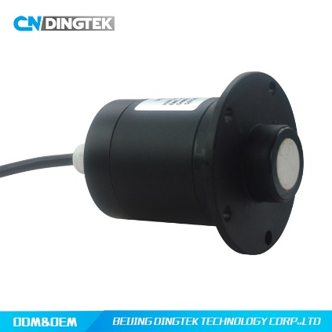
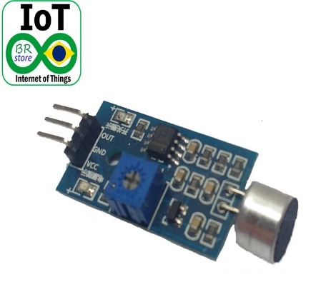
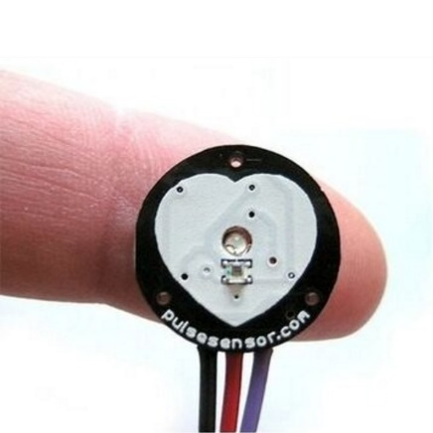
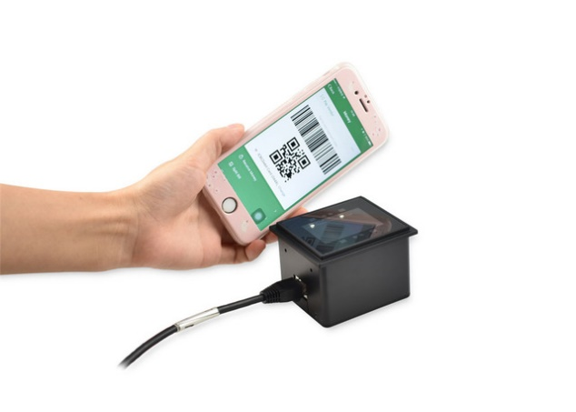
Sensores / Tipos.
Os tipos de sensores que podemos usar em um projeto de IOT, são derivados em muitos, podemos observar alguns tipos de sensores ao lado.
Sensor de Pulso
Sensor de leitura
Sensor de Pressão
Sensor de vibração

Slide 7
MCU-Unidade de MicroControlador.
O MCU realiza a interligação dos sensores que são ligados para poder realizar a arquitetura de Iot.
São dispositivos que podem ser programados, para poder ser ser responsável pelos sensores que são ligados neles, uma das maiores empresas que criam esses MCU são o ARDUINO.

Slide 8
SBC / Broker.
O SCB / Broker realiza o gerenciamento e controle, ele envia as mensagens dos sensores de IOT e manda para seu destino. Porque usar um Service Broker no IOT ? E oqeu e um SBC?
Pois bem, o SBC serve como um intermediário de dados, que são passados pelo sensores, para o micro controlador que então e passado para o cliente, porem os micros controladores não conseguem fazer uma segurança nesses dados, ai que entra o Broker que consegue fazer um segurança correta dos dados, usando o protocolo MQTT.

Slide 9
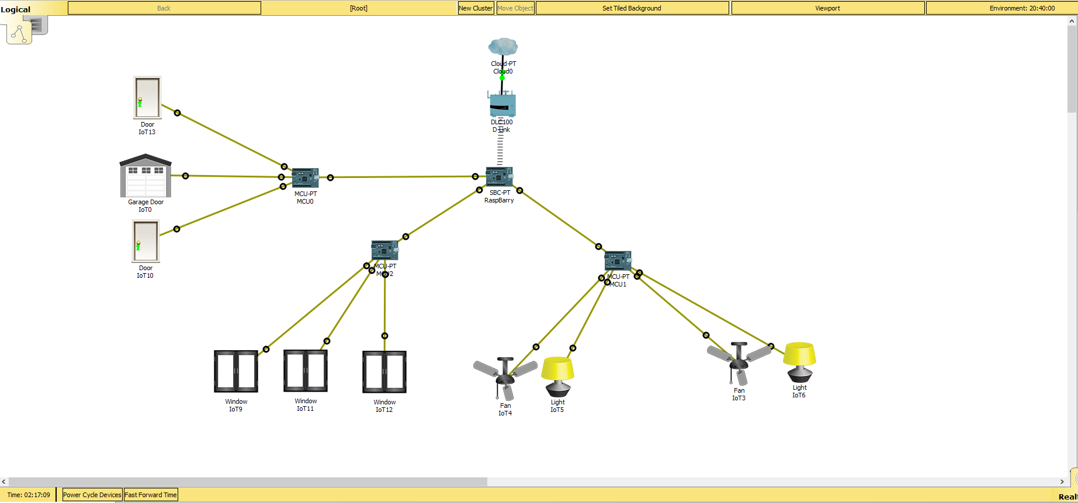
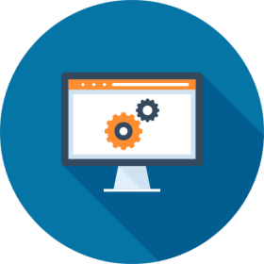
Topologia.

Slide 10
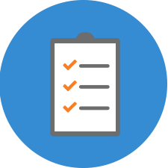
Feedback da topologia.

Slide 11

O que é Iot ?.
Internet of Things é o novo conceito de poder trabalhar com objetos com Ips e poder receber dados de sensores e etc. Mas porque usar IOT?
Iot são todos os dispositivos finais que conseguem captar dados e poder enviam para alguém que esta fazendo o requerimento deles, além disso podemos usar sensores em arquiteturas de Iot para podermos receber dados exatos de uma determinada aréa estudada.

Slide 12
Internet of Things
Caio Henrique G.
TT3 - Redes

